Slide 1
Expérience d’une démarche de certification V2014 réussie
Journée régionale Qualité et
Sécurité des soins
du 14 octobre 2016
Villers-Les-Nancy

Slide 2
Le Centre de Réadaptation de Mulhouse
Le Centre
Fondé en 1946 par l’Association pour la Réadaptation et la Formation Professionnelle (ARFP)
Le CRM conjugue trois principales missions :
Réadaptation fonctionnelle : 127 lits et places
Orientation professionnelle : 40 places
Formation professionnelle : 376 places

Slide 3
Le Centre de Réadaptation de Mulhouse
Le site
28 000 m²
de locaux répartis
en plusieurs bâtiments

Slide 4
Le Centre de Réadaptation de Mulhouse
Les activités
Service
Réadaptation Fonctionnelle 3 SSR spécialisés
Service Orientation
et Formation Professionnelle
SSR Neurologie (médullaire et Centrale)
SSR Cardiologie
SSR Traumato / Orthopédie
Dispositif COMETE
SSIAD-PH (hors champ de certification)
Centre d’Orientation : Mulhouse et Strasbourg
40 places
Centre de Rééducation Professionnelle
376 places
Atelier de Pédagogie Personnalisée
Services Supports
Au service du territoire dans des locaux décentralisés : flux annuel de 500 apprenants, tout public
Hôtellerie et restauration, services techniques et sécurité, informatique, communication, qualité

Slide 5
La Réadaptation Fonctionnelle
Le secteur sanitaire
70 lits en hospitalisation complète
57 places en hospitalisation de jour
3 unités de soins
Pathologies :
neurologiques centrales et médullaires
appareil locomoteur
1 unité de soins
Pathologies :
neurologiques centrales et médullaires
appareil locomoteur (filière SOS main)
cardiovasculaires
SSIAD PH Relais HANDIDOM

Slide 6
La Réadaptation Fonctionnelle
Hospitalisation complète
Pathologies concernées
Médullaires et cérébrales
Orthopédiques et traumatologiques
Séjours pour les patients nécessitant
des bilans neurologiques,
des évaluations et réajustements de traitement de la douleur et de la spasticité
des examens complémentaires nécessitant une surveillance spécifique ou une préparation
des adaptations et essais d’aides techniques
Nos partenaires
CHR
CHU
Etablissements privés

Slide 7
La Réadaptation Fonctionnelle
Hôpital de jour
Alternative à l’hospitalisation complète permettant de dispenser des soins de rééducation-réadaptation sans hébergement
Pathologies concernées
Neurologiques
Orthopédiques
Traumatologiques
Cardiologiques
Actes d’investigation, de bilan, d’éducation réalisés
Bilan urodynamique, cutané…
Evaluation et traitement de la douleur, spasticité…
Education à l’auto-sondage, à la prévention des escarres…
Bilan d’aides techniques et assise : mise en place et confection d'orthèses, fauteuils roulants…
Programme ETP accompagnement post-cancer
Programme SENO’Box® : cancer du sein
Programme T’Box® : autres cancers

Slide 8
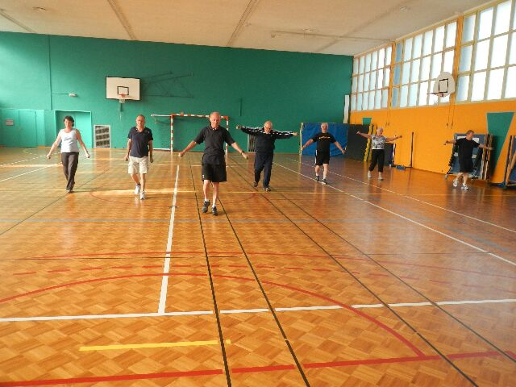
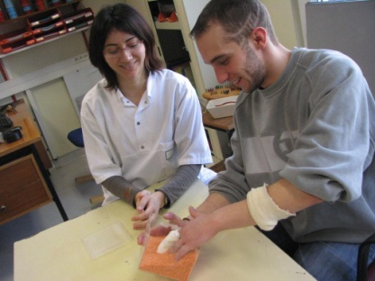
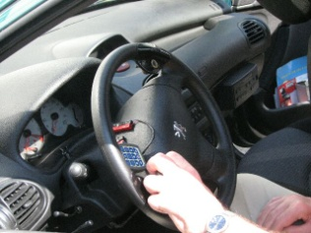
La Réadaptation Fonctionnelle
Autres activités rattachées à l’hôpital de jour
Réentrainement cardiovasculaire (ETP)
Programme Comète
Programme Conduire

Slide 9
Organisation Qualité et Gestion des Risques
Projet d’établissement
(projet médical, projet de soins..)
CME
Politique Qualité et
Gestion des Risques du CRM
CME
Déploiement Politique Qualité et Risques
mise en œuvre des instances
Objectifs annuels par instance
Enquêtes internes et externes
(IPAQSS..)
- Suivi des événements indésirables
Cellule Qualité
et Gestion des
Risques
Coordinateur
Qualité et
Gestion des
Risques
Gestionnaire
des risques
associés aux
Soins
Evaluation de la mise en œuvre
(COPIL, audits internes,
patients traceur….)
Cellule Qualité
et gestion des
Risques
Rendre compte des résultats
CME

Slide 10
Caractéristiques de la démarche
La démarche :
Compte qualité format papier
6 thématiques abordées. Le CRM fait partie des premiers établissements à avoir passé la visite de certification V2014
Deux visiteurs experts : un cadre de santé et un directeur (EHPAD) ➔ pas de médecin SSR !
4 jours de visite
Une nouvelle approche pour les visiteurs experts

Slide 11
Rappel des thématiques obligatoires

Slide 12
Préparation de la visite
Le retro-planning (juillet 2014 à mars 2015) :
Remplissage compte qualité juillet / septembre avec pilotes
Envoi du compte qualité en octobre 2014
Informations régulières des équipes « Les Jeudis de l’info »
Mise en œuvre des nouveaux outils
Audit de processus (X4)
Patient traceur (X6)
Semaine nationale de la sécurité des patients pour sensibiliser les équipes (circuit du médicament, risque infectieux)
Planning de la visite reçu tardivement (début mars) ➔ 2 semaines avant la visite

Slide 13
Déroulement de la démarche
La visite:
Du 24 au 27 mars 2015
Le pré-rapport:
Reçu 22 septembre 2015, renvoyé avec les observations le 15 octobre.
La décision finale :
Rapport reçu le 8 décembre 2015 (dossier passé en commission de certification le 17 novembre 2015)
Durée = 260 jours (9 mois) !
-Quelle pertinence pour l’organisation ?
-Quelle pertinence pour les collaborateurs ?
-Quelle crédibilité de la démarche QGR ?
-Les contraintes sont unilatérales (contraintes très fortes avant la démarche)

Slide 14
Visite de certification V2014
Réunion de clôture :
Appréciation globale des visiteurs experts : démarche d’amélioration de la qualité fiable et durable
Valorisation du travail réalisé par les équipes

Slide 15
Le vécu de la visite
Des visiteurs experts à l’écoute
Des visiteurs experts ouverts à la discussion
Des visiteurs experts sur le terrain
Des visiteurs experts en découverte : nouvel outil, des grilles à remplir à « tout prix » ➔ preuves documentaires

Slide 16
Points relevés lors de la visite
Droits des patients
Registre des plaintes unique inexistant
Dossiers des patients
IPAQSS (atteindre cible 80% pour tous les indicateurs)
Pec médicamenteuse
Formalisation de la politique de juste prescription pour la personne âgée
Sensibilisation récente à la prescription des personnes âgées
Traçabilité de l’info donnée au patient sur le bon usage des médicaments non exhaustive

Slide 17
Points relevés lors de la visite
Management de la QGR
PAQ unique intégrant l’ensemble des actions d’amélioration (instances)
Cartographie des risques à actualiser (moyens de maîtrise)
Formalisation de plusieurs tableaux de bord (pas de vue globale, pas de cible)
Accessibilité des comptes-rendus des instances à l’ensemble des professionnels
Identitovigilance
Respect de la charte d’identitovigilance (la carte vitale et la CNI)
Traçabilité non exhaustive de l’identité lors des soins

Slide 18
Classification des écarts
Des écarts essentiellement documentaires

Slide 19
Décision de certification
8 décembre 2015
Certification niveau A

Slide 20
Et après la visite : le patient traceur
Passage de la contrainte à une opportunité
Rencontre des professionnels autour d’un patient pour échanger sur leurs pratiques
Valorisation des pratiques
Rythme d’un patient traceur tous les 3 mois
Grille adaptée à l’établissement
Bien vécu
Travail facilité par un dossier patient informatisé
Identification des actions d’amélioration ensemble

Slide 21
Et après la visite : nouvelles échéances
Nouvelle échéances
Compte Qualité actualisé et envoyé à l’HAS le 30 septembre 2016 (11 thématiques) ➔ 24 mois après le compte précédent
Outil pas très pratique (basculement version papier vers version informatique, impression plan d’actions impossible)
Visite prévisionnelle dans 6 ans

